Slide 1


2012 사회복지협의회 교육
2012. 05
공인노무사 고경하

Slide 2

퇴직연금제 도입에 대하여>>> 1. 왜 이러한 퇴직연금제도를 만들었을까요?
2. 왜 갑자기 퇴직연금제도를 도입하려 할까요?
3. 근로자의 퇴직연금제에 대한 입장은 무엇일까요?

Slide 3
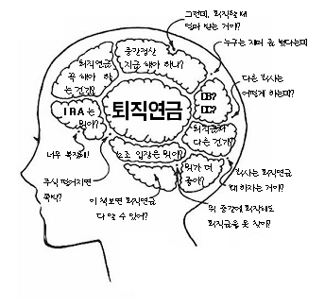

Slide 4
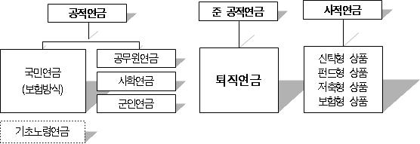
연금제도에 대한 이해
○ ‘노동자’도 늙는다!
- 노후준비? 당장 먹기 살기 막막. 그렇다고 자식들에게 기댈 수도 없는 노릇
→ 누구나 겪는 노후문제를 개인이 아닌 사회적으로 해결하자는 것이 연금제도.
○ 노후소득을 보장해주는 다양한 제도
- 그러나 급여와 대상, 작동방식은 천차만별.

Slide 5
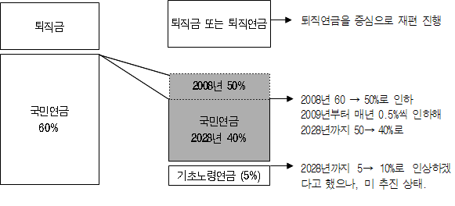
연금제도에 대한 이해
○ 국민연금개악 → 퇴직연금과 개인연금 활성화
: 90년대부터 세계적 연금개악 시도 : 국민연금 축소 + 기업연금(퇴직연금)과 사적연금 활성화
: 전략적 방향에서 패키지 형태로 추진.
- 2003년 국민연금 개악(급여인하) 시도 → 2007년 개정.
- 2002년 퇴직연금 도입 시도 → 2005년 제정.
○ 더욱 불안해지고 있는 노동자의 노후소득

Slide 6
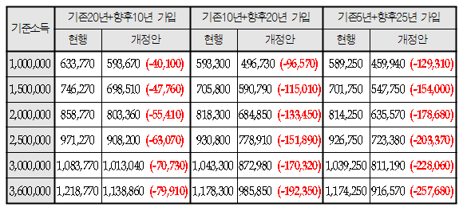
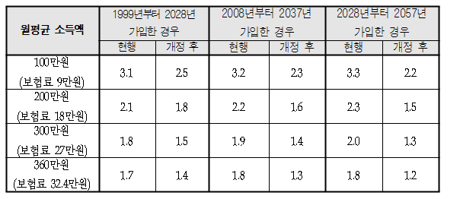
참고 : 국민연금 개악이 미치는 영향
○ 국민연금 개악 이전 급여 비교(30년 가입 기준)
○ 그럼에도 사적 연금에 비해 여전히 높은 국민연금 수익비
※ 30년 가입 기준으로 납부 보험료를 산출하고, 예상연금 총액은 60세부터 평균수명인 78세까지 18년동안 받게 되는 연금액 합산(현재 가치)하여 수익비 산출.

Slide 7
왜 최근 퇴직연금제에 관한 관심이
높아지고 있나요?
- 고령사회에 대한 복지부담을 근로자의
퇴직금으로 전가
- 금융시장의 불안정성과 기금 부족,
퇴직연금기금

Slide 8
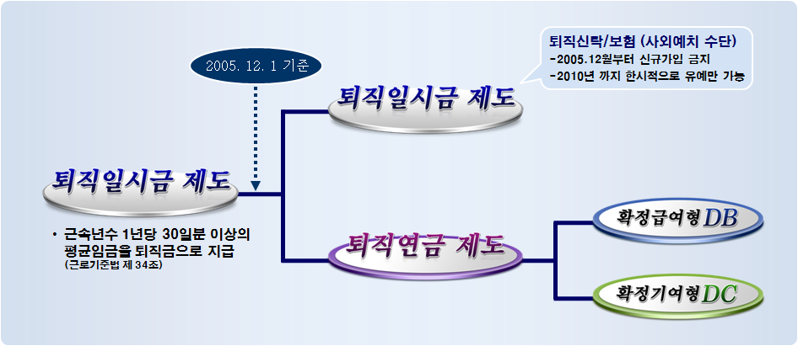
퇴직금제도

Slide 9
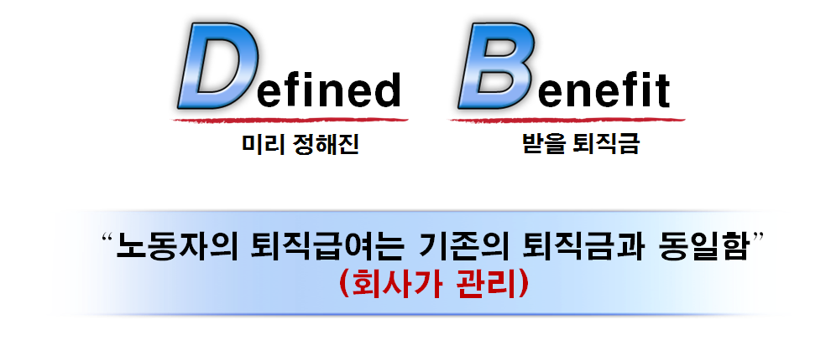
확정급여형(Definite Benefit : DB형)은?

Slide 10
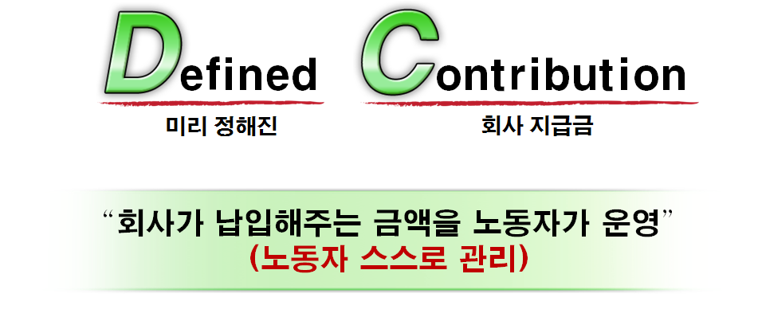
확정기여형(Definite Contribution : DC형)은?

Slide 11




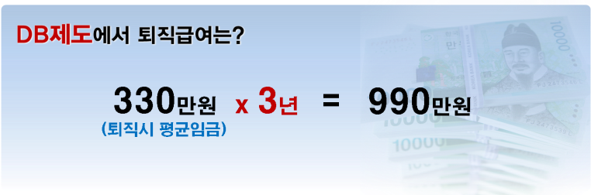
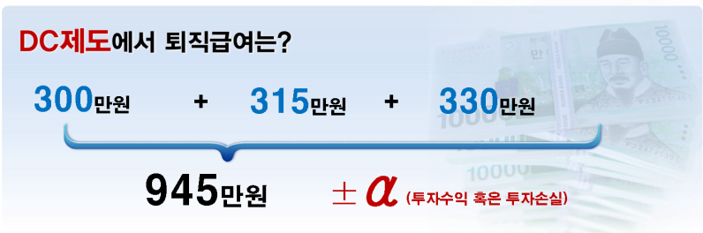
DB vs. DC 비교
확정급여형 (DB)
확정기여형 (DC)
퇴직급여 = 평균임금 × 근속년수
퇴직급여 = 적립금 총액 ± 운용수익
운용수익
운용수익
300만원
315만원
330만원
300만원
315만원
330만원
1년(입사)
2년
3년(퇴사)
1년(입사)
2년
3년(퇴사)

Slide 12
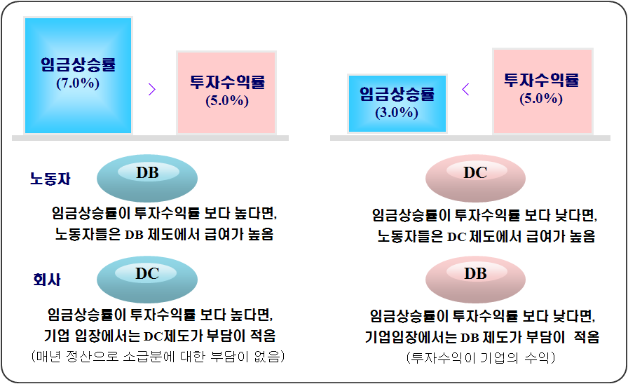
“DB? DC?”선택과 임금인상율과의 관계

Slide 13
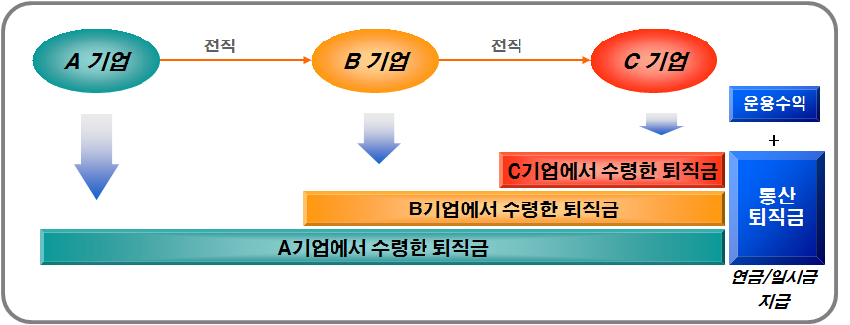

Slide 14
제도비교
구 분 | 퇴직금 | 퇴직연금제도
 |  | 확정급여(DB)형 | 확정기여(DC)형
적립방법 및 수준 | 사내적립 | 예상퇴직금 60%이상 사외적립 | 연간 임금총액의 1/12 사외적립
적립금 운용주체 | 회사 |  | 노동자
중간정산 | 가능(2012. 7. 26. 이후 제한) | 담보대출 가능 (적립금의 50%내) | 담보대출(50%)과 중도인출(100%) 가능
이직 퇴직금합산 | 불가능 | 가능 (개인퇴직계좌 활용)
급여수준 | 퇴직전 3개월 평균임금 X 근속연수 |  | 적립금 운용결과에 따라 변동
지급형태 | 일시금 | 연금 또는 일시금
노동자 추가적립 | 불가능 |  | 가능

Slide 15



퇴직연금제도에서 중간정산은 어떻게?
※ 내년 7월 26일이후부터는 기존 퇴직금제도에서도 동일하게 중간정산이 제한됨

Slide 16
[퇴직연금 가입 현황]
구 분 | 합 계 | DB형 | DC형 | IRA 특례
노동자수 (%) | 2,714,275 (100) | 1,876,165 (69.1) | 764,633 (28.2) | 73,477 (2.7)
2011년 5월말 현재, 전체 상용노동자의 29.7%인 총 2,714,275명 가입

Slide 17
[퇴직연금 가입 사업장 현황]
사업장 규모 | DB 단독 도입 | DB, DC 동시 도입 | DC 단독 도입 | 기업형IRA 도입 | 합 계
10인 미만 | 14,235 (24.5) | 313 (0.5) | 19,138 (33.0) | 24,362 (42.0) | 58,048 (100.0)
10인~29인 | 13,548 (44.3) | 650 (2.1) | 16,375 (53.6) | 도입 불가 | 30,573 (100.0)
30인~99인 | 7,593 (55.1) | 562 (4.1) | 5,614 (40.8) |  | 13,769 (100.0)
100인~299인 | 2,388 (66.1) | 301 (8.3) | 926 (25.6) |  | 3,615 (100.0)
300인~499인 | 390 (68.1) | 74 (13.0) | 108 (18.9) |  | 572 (100.0)
500인 이상 | 452 (64.0) | 157 (22.2) | 97 (13.7) |  | 706 (100.0)
합 계 | 38,606 (36.0) | 2,057 (1.9) | 42,258 (39.4) | 24,362 (22.7) | 107,283 (100.0)

Slide 18
근로자 입장에서 퇴직연금제 도입시 좋은 점
퇴직금 지급보장
퇴직급여를 일시금이 아닌 연금으로 지급 가능
회사를 옮기더라도 퇴직금을 통산하여 적립운용 가능
일부 세제혜택
사업장보다 상대적으로 안정적인 금융기관이 지급보장
10년이상 가입 또는 55세 이상에 연금 가능(연금은 5년이상 기간설정하고, 구체적인 것은 퇴직연금규약으로 정함)
개인퇴직계좌(IRA)를 통하여 회사를 옮기더라도 통산하여 적립하고 관리 가능

Slide 19
근로자 입장에서 퇴직연금제 도입시 나쁜 점
기존의 퇴직금제도 보다 불리하게 제도가 설계될 위험
DC형의 경우 노동자가 위험부담
DC형의 경우 같은 노동자들간에 퇴직금의 차이 발생
DC형 퇴직연금에 가입한 노동자들은 주식시장과 같은 금융시장의 정보에 민감
퇴직금 지급 의무자가 분산됨
노동자들이 필요에 의하여 중간정산을 받는 것이 제한

Slide 20

에궁~ 쪽박찼네TT 열받는다. 쟤랑은 안 놀아야지.
야호! 높은 수익률^^ 적립금 1억 돌파^
입사시기가 같은 노동자들이 DC형 퇴직연금을 가입한 후 10년 뒤

Slide 21
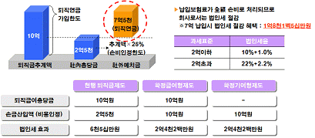
퇴직연금제 도입시 회사는 무엇이 유리한가요?
첫째, 회사입장에서는 법인세를 절감하여 이윤을 늘릴 수 있습니다.
[2011년 10억원을 퇴직적립금을 충당해야 하는 사업장 예시]

Slide 22

둘째, DC형 제도를 도입할 경우 임금관리의 유연성을 높이고, 퇴직금에 대한 관리비용을 줄일 수 있습니다.
연봉의 1/12을 납부했으니 내 책임을 다했어! 이번 기회에 연봉제도 도입할 까.... ㅋㅋ
나는 사용자

Slide 23
셋째, 퇴직연금 계약 체결로 회사는 퇴직연금사업자로부터 유무형의 이익을 얻을 수 있습니다.
넷째, 퇴직연금에 적립된 기금은 금융시장으로 유입되어 회사가 자본을 확충하는데 유리한 시장환경이 조성되게 됩니다.

Slide 24
퇴직연금제 도입절차는 어떻게 되나요?
노사 교섭 |  | 노사합의 퇴직연금 도입결정 |  | 퇴직연금 규약작성 (노동부 신고) |  | 퇴직연금 사업자 선정 |  | 기존 퇴직금 /보험처리
퇴직연금제 도입시 반드시 노사합의가 필요함
퇴직연금 사업자 선정과 계약, 가입자(노동자)와 가입기간, 급여수준과 종류 및 수급자격과 지급절차, 지급능력 확보, 운용현황 통지 등 퇴직연금제도 운영에 관한 중요한 사항
퇴직연금 규약으로 반드시 정하여야 하는 사항

Slide 25
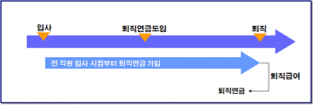
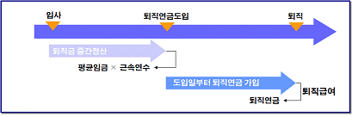
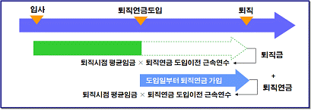
퇴직연금 도입시 기존 퇴직금 처리방안
전체 근속기간을 통산하여 퇴직연금 가입하는 방식
퇴직연금 도입시점에 기존의 퇴직금을 중간정산 하는 방식
기존 근속기간 퇴직금은 남겨두고 도입시점부터 퇴직연금가입하는 방식

Slide 26
그렇다면, DC형 특히 실적배당형 상품
과연 안전한가?
국가 | 증감
미국 | -25,870
일본 | -2,420
영국 | -8,970
네덜란드 | -1,260
캐나다 | -3,040
호주 | -2,160
스위스 | -860
독일 | 150
프랑스 | -160
아일랜드 | -370
홍콩 | -160
2008년 주요국 연금자산 변 (단위: 억달러)
확정기여(DC)형은
노동자가 투자손실의 위험을 전적으로 부담해야 합니다.

Slide 27
노동조합/근로자의 대응
퇴직연금제 반드시 도입할 필요 없음!
확정기여(DC)형은 위험하므로 도입하지 않는 것이 바람직!
퇴직연금제 도입과정에서 기존과 비교하여 불이익한 변경이 발생해서는 안 됨 !
퇴직연금제 도입과 운영과정에 대한 노동조합의 동의권과 참여 보장 !
산업별 퇴직연금제 도입 준비 !
퇴직연금제 도입으로 발생되는 회사의 이익은 노동자들과 공유!
퇴직연금제를 확정급여(DB)형으로 도입할 경우 사외적립 비율을 100%로!
퇴직연금사업자 선정은 공정하게 ! 무노조 경영 사업자 선정 반대!
퇴직연금 계약과정에서 노동자의 부담이 추가로 발생되지 않아야 !
퇴직연금제 도입시 중간정산은 노동자 선택에 의하여 중간정산 또는 통산 전환이 가능하도록 !
퇴직금제도의 변경은 노동조합을 중심으로 단결하여 단체교섭의 방식으로 대응!

Slide 28
Q & A

